Slide 1
Paper Reading
《ELECTRA: PRE-TRAINING TEXT ENCODERS AS DISCRIMINATORS RATHER THAN GENERATORS》
from:ICLR 2020
汇报人：韩佳乘
学 号：1801210827

Slide 2
Outline
Motivation
Introduction
Method
Expreiments
Conclusion

Slide 3
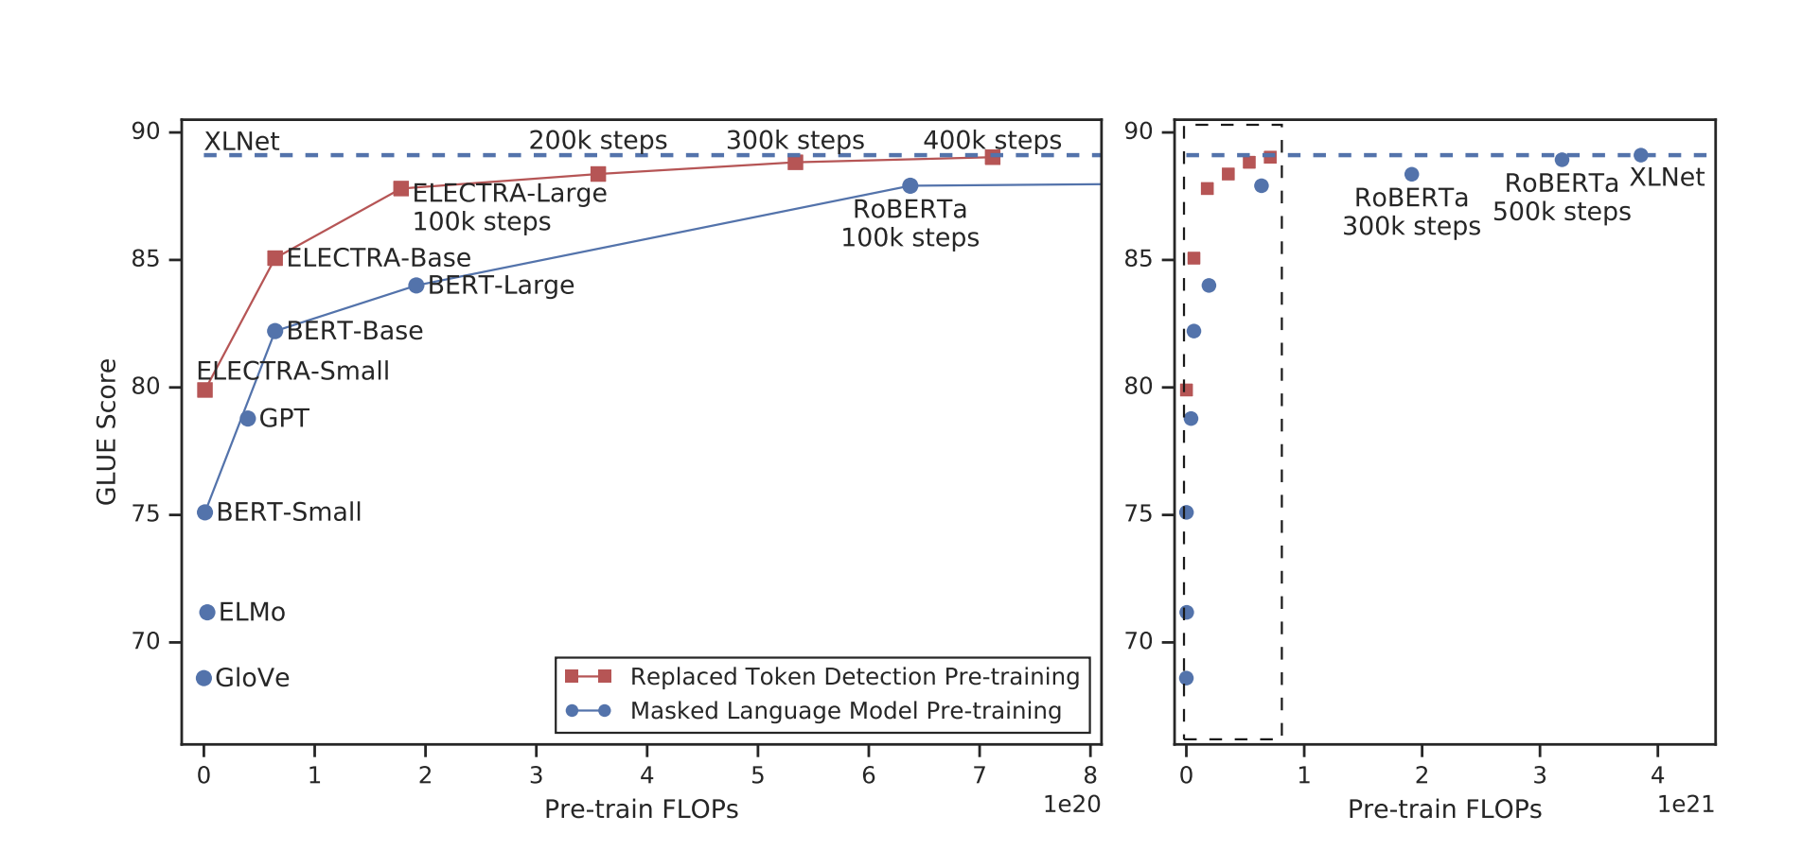
Motivation
Compute efficient
Performance better

Slide 4
Introduction
What is ELECTRA?
Efficiently Learning an Encoder that Classifies Token Replacements Accurately.
Main Idea
Replaced token detection & GAN thinking
replace some input tokens with samples from generator instead of masking
pre-train discriminator to predict for every token whether it is an original or a replacement
Notes:
核心思想：替换token检测（replaced token detection,RTD） .RTD 不对输入进行遮蔽，而是从生成器中采样得到可信的tokens,再替换掉原始输入上的tokens。
然后通过discriminator 预测是否被替换

Slide 5
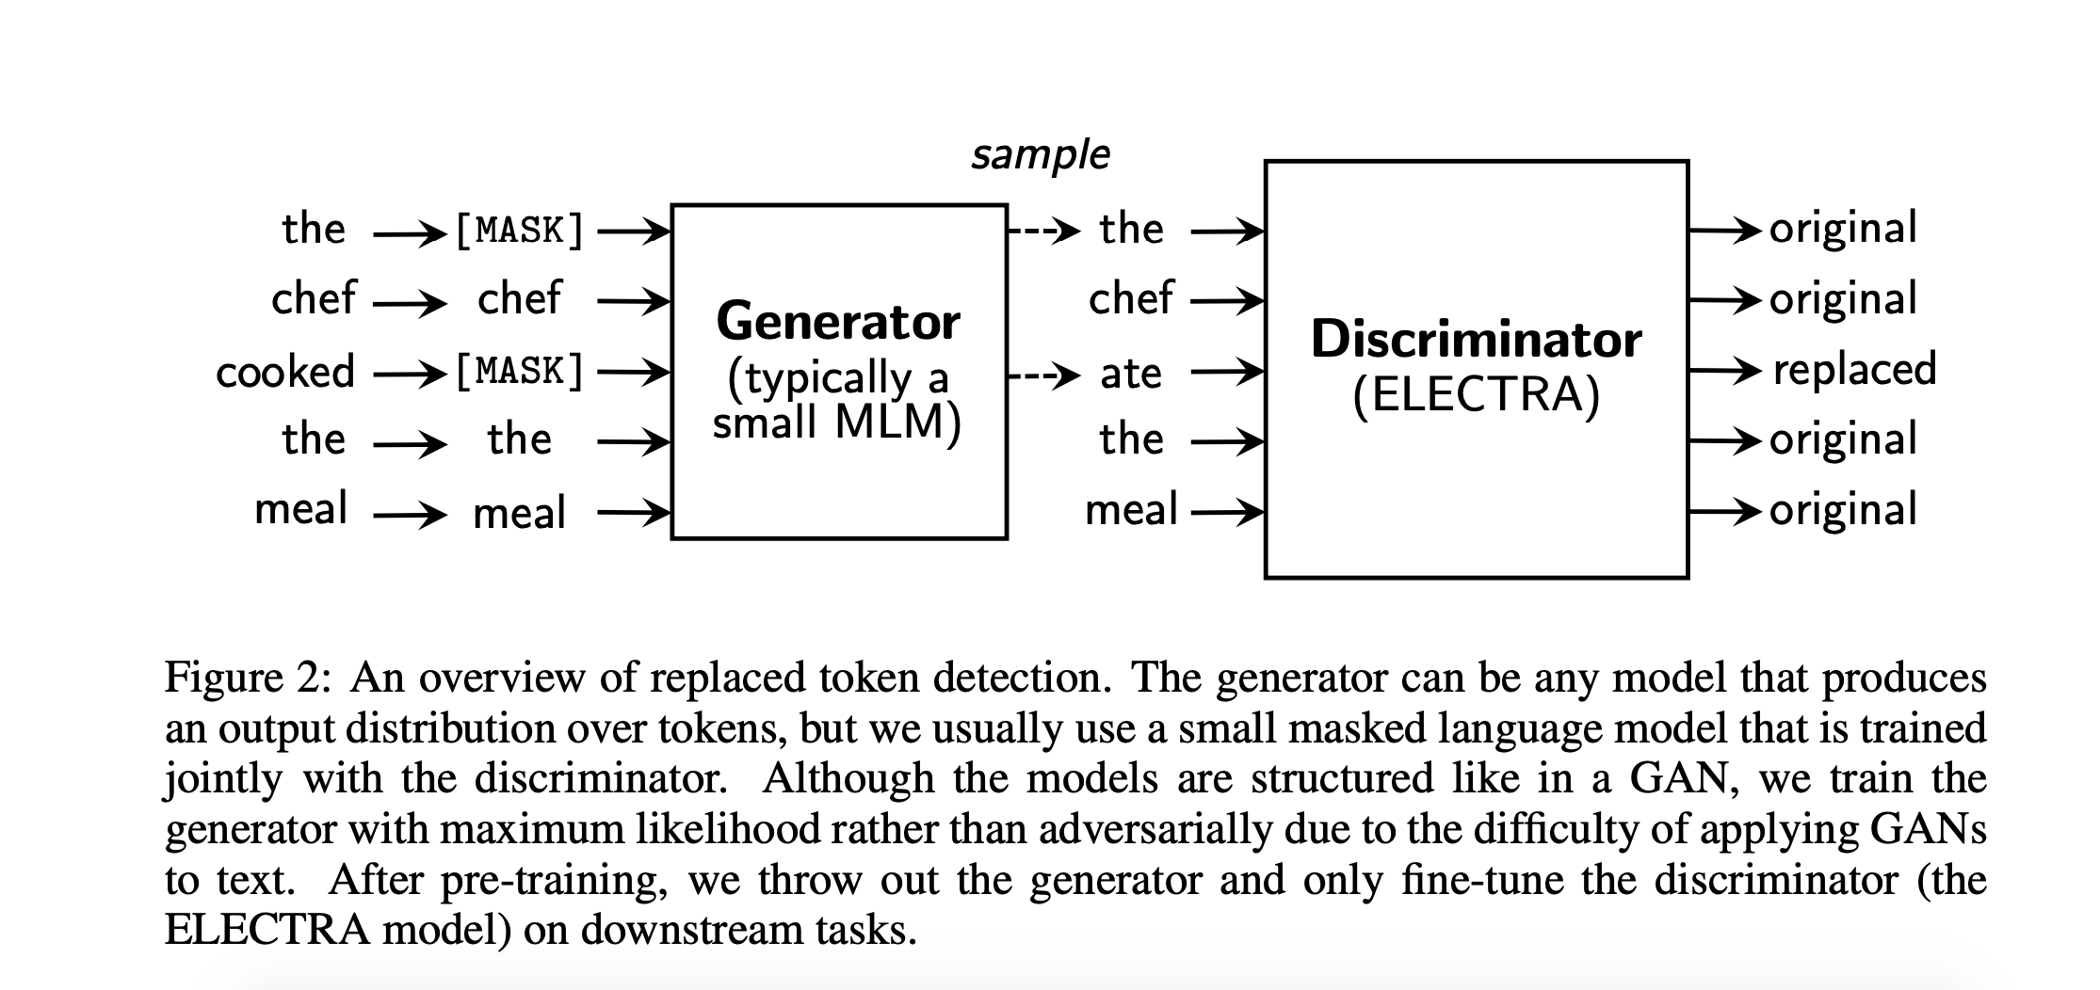
Method
Notes:
generator先train一个简单的MLM，当做模型对训练难度的先验,进行选择行过滤负样本，generator还原错误的token当成负样本，丢给discriminator，增加discriminator的学习难度；
generator通常使用小的MLM;
discriminator执行一个二分类任务，去判断每个token是否已经被换过了。如果被替换了输出replaced,没有替换输出original；
pre-train之后，只在discriminator上根据下游任务进行fime-tune;
这样的设计在计算效率和预测效果上有很大的优势。
1.训练判别器分辨每一个 token 是否被替换，是一个二分类问题。而不是像Bert 预测mask的 15% token
此外，生成器与判别器共享token embedding以及判别器使用的二分类而非V分类任务也有效提升了训练效率。
2.从而使模型从所有的输入 token 中学习而不是 MLM 中那样仅从 masked 的部分 token 学习。

Slide 6


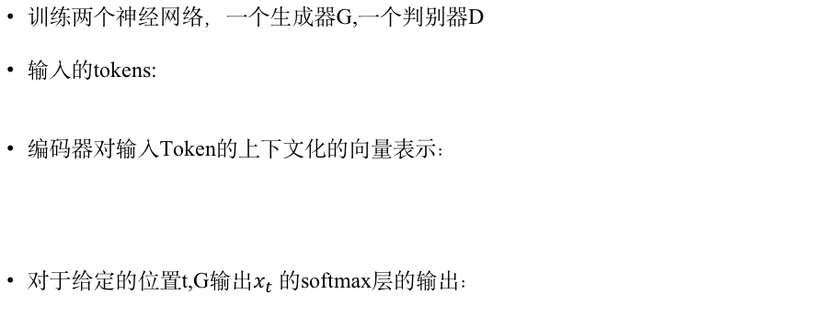
Method
训练两个神经网络，一个生成器G,一个判别器D
输入的tokens:
编码器对输入Token的上下文化的向量表示：
对于给定的位置t,G输出$x_{t}$ 的softmax层的输出：
$$x=[x_{1},...,x_{n}]$$
$$h(x) = [h_{1},...,h_{n}]$$
Notes:
训练两个网络：生成器 G 和判别器 D.均包含了一个 Transformer 的 encoder（将 input 的序列表示成隐向量表示）。
给定位置 t，G 接 softmax 生成 xt：
e 表示 token embedding。
对给定位置 t，D 判断 xt 来自 G 还是原始的数据分布：
用来执行 MLM，给定输入序列 X（x1…xn），首先随机选择一组（15%）mask 的位置，这些位置的 token 被替换为 [MASK]，
G 要学习最大化 masked-out tokens 的似然，D 要区分被 G 生成的 sample 替换的 token。

Slide 7
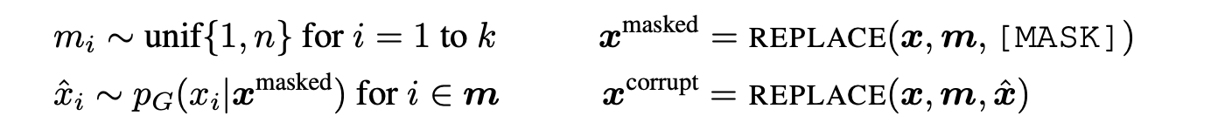
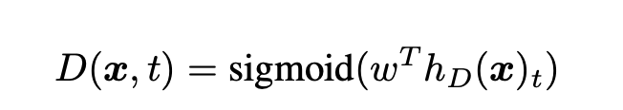
Method
其中， x 的mask生成和被替换过程为：
判别器判断每个位置的token是否是由生成器替换掉过，还是没有变化
Notes:
训练两个网络：生成器 G 和判别器 D.均包含了一个 Transformer 的 encoder（将 input 的序列表示成隐向量表示）。
给定位置 t，G 接 softmax 生成 xt：
e 表示 token embedding。
对给定位置 t，D 判断 xt 来自 G 还是原始的数据分布：
用来执行 MLM，给定输入序列 X（x1…xn），首先随机选择一组（15%）mask 的位置，这些位置的 token 被替换为 [MASK]，
G 要学习最大化 masked-out tokens 的似然，D 要区分被 G 生成的 sample 替换的 token。

Slide 8
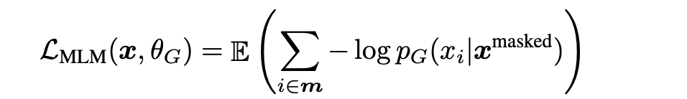
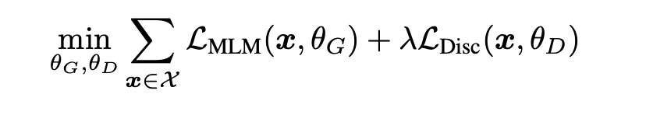
Method
生成器损失函数：
判别器的损失函数：
优化联合损失函数：

Slide 9
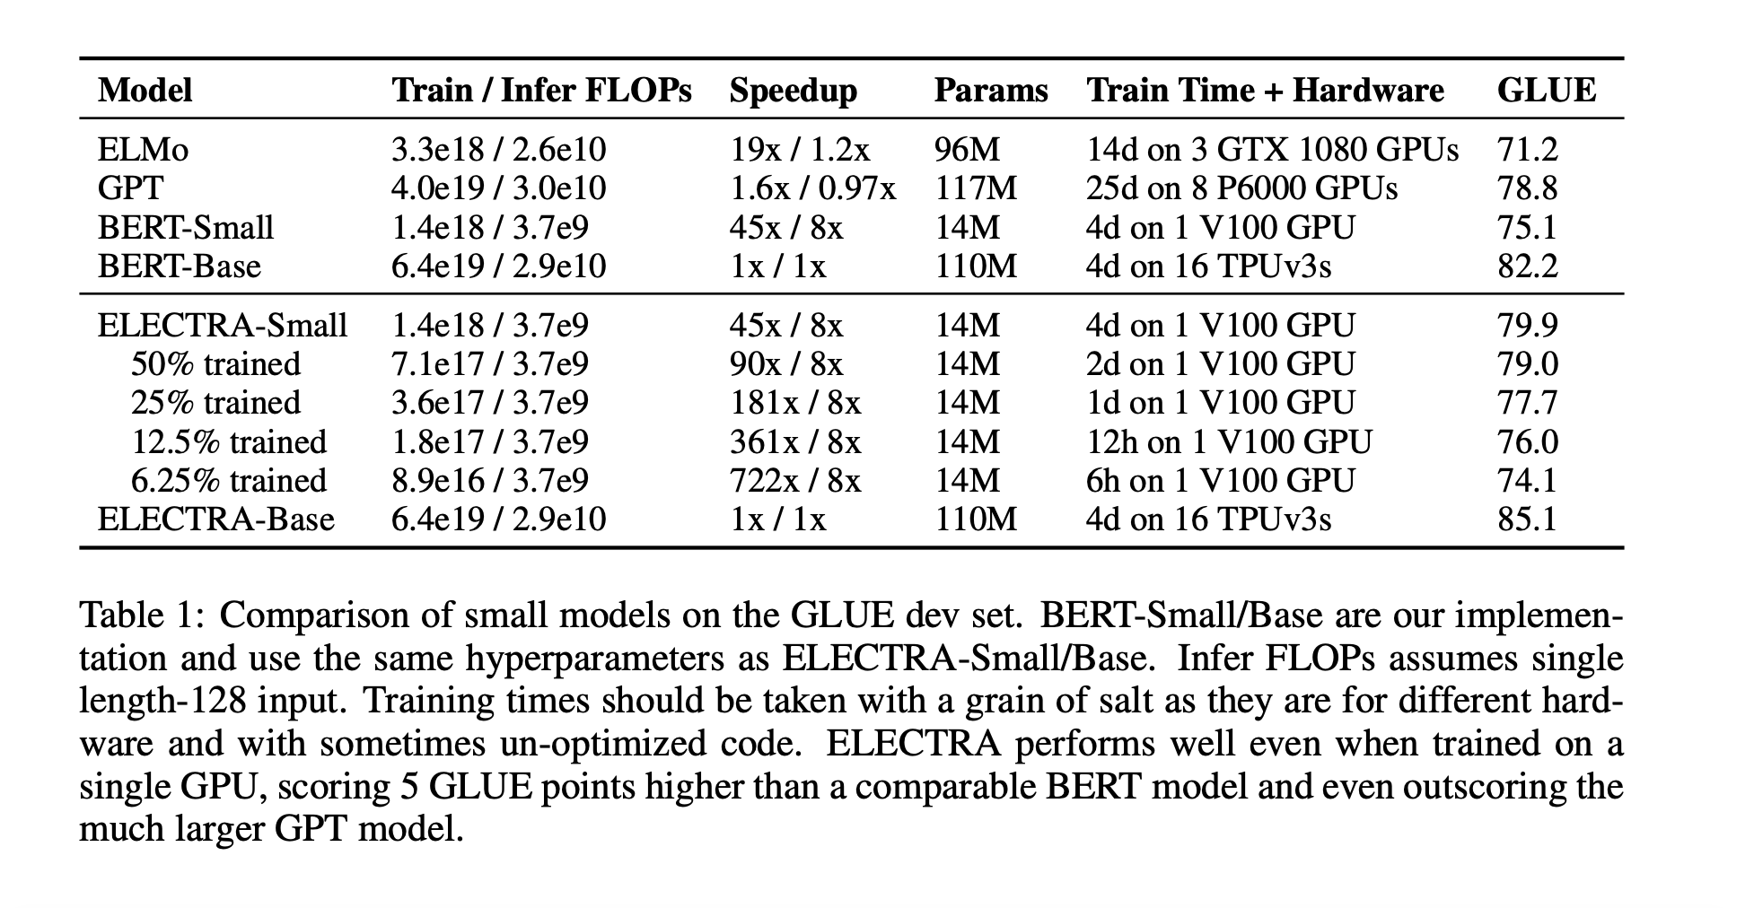
Expreiments—small models

Slide 10
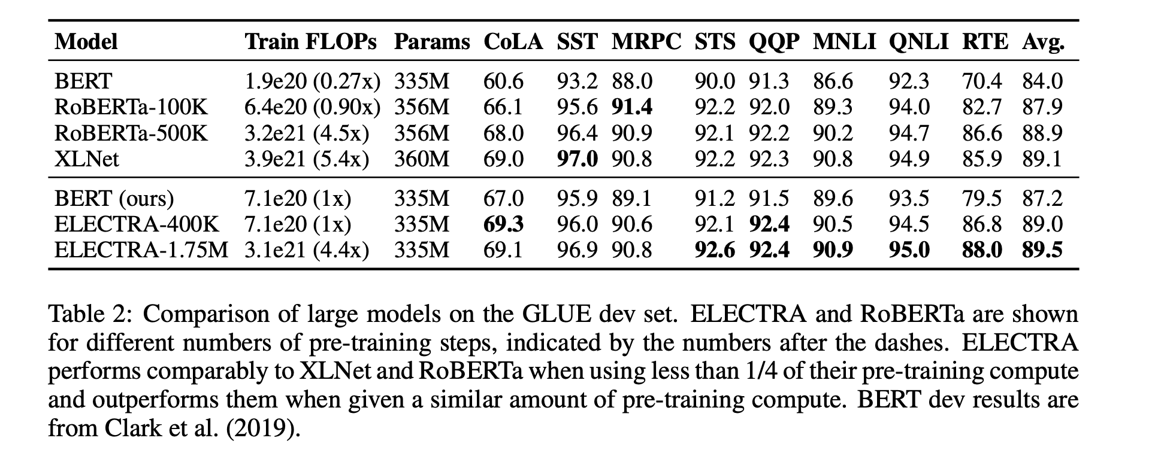
Expreiments—large models

Slide 11
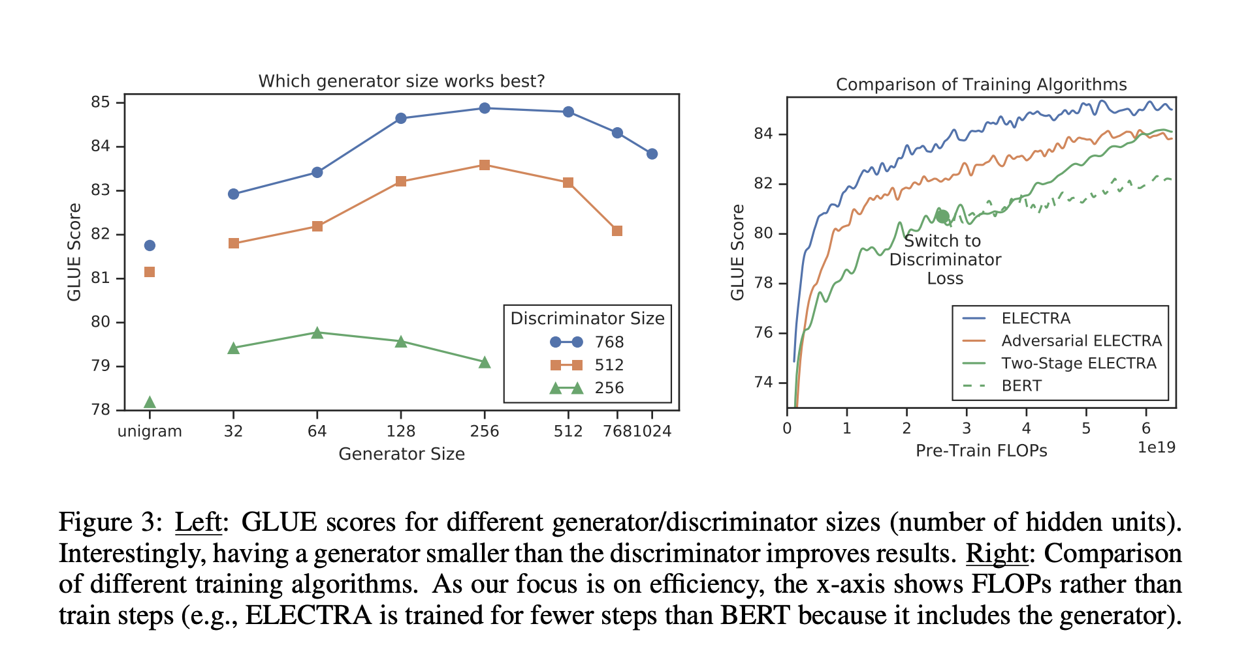
Expreiments—How to choose generator size?

Slide 12
Conclusion
The key idea is training a text encoder to distinguish input tokens from high-quality negative samples produced by an small generator network
Compared to masked language modeling, ELECTRA is more compute-efficient and results in better performance on downstream tasks

